Slide 1
講習資料
九州大学大学院
システム情報科学研究院
志堂寺 和則

Slide 2
概 略
ロードレイジ
攻撃行動
あおり運転の防止
怒りの納め方
志堂寺 交通事故防止講習資料
検索
iRONNA あおり運転
検索

Slide 3
なぜあおり運転をするのか
どうすればあおり運転をしなくなるようにできるか
あおり運転に遭わないにはどうすればいいか
あおり運転に遭ってしまったらどうするか

Slide 4
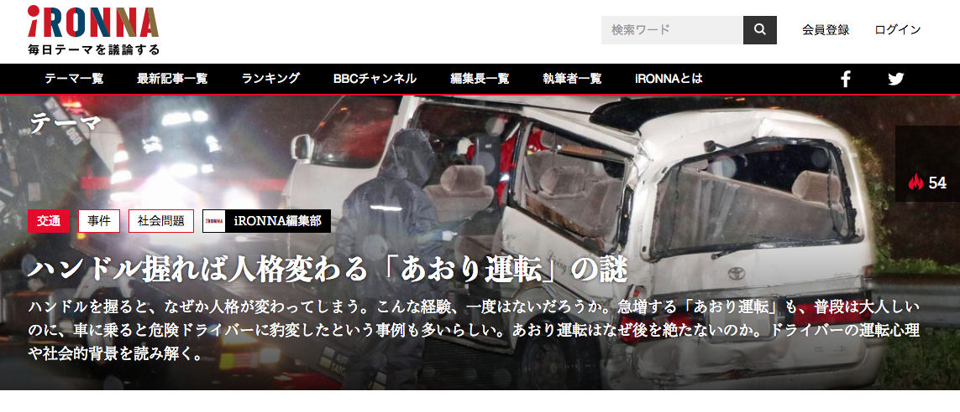

Slide 5
アメリカ（AAA 2014年調査）
過去一年間に一度は◯◯をやった。 ７８％
短い車間であおる ５１％
他のドライバーに怒鳴る ４７％
邪魔だとクラクションを鳴らす ４５％
わざと割り込みをした １２％
わざとぶつけた ３％

Slide 6
1．ロードレイジ
明確な定義はない
ロードレイジ
アグレッシブ・ドライビング
あおり運転

Slide 7
ロードレイジ
Road Rage
激しい怒り
怒鳴る
下品なジェスチャを見せつける
モノを投げつける
ツッコむ
故意に接触する
ドライバーを引きずり出して暴力を振るう

Slide 8
アグレッシブ・ドライビング
Aggressive Driving
極度の速度超過
車間詰め
割り込んでブレーキ
信号無視
車の間を縫うように走る
ウィンカーを出さずに車線変更
車線に入ってきたい車を阻止

Slide 9
怒（ロードレイジ）の持続時間
イギリス
%
極短い瞬間 | 22
数秒 | 39
30秒以内 | 19
1分以内 | 10
1〜5分程度 | 8
5分以上 | 2
(https://www.accidentadvicehelpline.co.uk/blog/rage-in-a-cage/)

Slide 10
間欠性爆発性障害の治療法
薬物療法
心理療法
アンガーマネジメント
認知（行動）療法
生活習慣の改善
食事
睡眠
運動

Slide 11
敵意帰属バイアス
他者の行動を自分に対する悪意から生じたと解釈する傾向

Slide 12
帰属理論
帰属過程に関する理論
出来事の原因をどう考えるか
ハイダー（1958）
内的帰属、外的帰属
ワイナー（1972）の原因帰属理論
 | 安定 | 不安定
内的統制 | 能力 | 努力
外的統制 | 課題の困難度 | 運

Slide 13
タイプA
性格
行動
身体
競争的
野心的
精力的
機敏
性急
時間切迫
高血圧
高脂血症
虚血性心疾患

Slide 14
２．攻撃行動

Slide 15
攻撃行動（本能説）
フロイト(1933)
性衝動
攻撃行動
エロス
生の欲動
タナトス
死の欲動
ローレンツ(1935)
ティンバーゲン（1951）
♂
♀
生得的解発機構

Slide 16
攻撃行動（動因説）
ダラード（1939）
フラストレーションー攻撃仮説
バーコウィッツ(1989)
攻撃手がかり説

Slide 17
攻撃行動（社会的学習説）
バンデューラ(1973)
モデルの観察

Slide 18
攻撃行動（社会的機能説）
テダスキ(1994)
他者の態度や行動の変容を促すため
規範逸脱者に対する制裁をおこなうため
侮辱を受けたり被害を被ったときに自尊感情を回復するため

Slide 19
３． あおり運転の原因
なぜ？

Slide 20
運転という状況の特殊性（1/3）
匿名性
逃走の容易性
頑丈な車の中という安心感
運転に自信
スピード
急いでいる
後でトラブルになりにくい
リスク感なし
高覚醒状態

Slide 21
運転という状況の特殊性（2/3）
狭い、身体が動かせない
思い通りに車が流れない
自車に感情移入
パーソナルスペースの拡大
多少は大丈夫
ゲーム感覚
ストレス
車との一体感
愛着
問題の軽視

Slide 22
運転という状況の特殊性（3/3）
意思疎通手段が他にない
車というモノが対象
車内では自由に振る舞えるという意識
自分が強くなったという錯覚
時間的制約
運転の個人差

Slide 23
４．怒りの納め方

Slide 24
感情の認知評価理論
シェークスピア 『ハムレット』
物事に良いも悪いもないが、
考え方次第で良くも悪くもなる。
アーノルド（1960）
知覚
評価
感情
価値判断

Slide 25
認知（行動）療法
ベック（1970前後）
認知
感情
行動
自動思考
出来事
スキーマ

Slide 26
認知のゆがみ
全か無か
〜すべき
心のフィルター
マイナス化思考
結論の飛躍
心の読みすぎ
先読みの誤り

Slide 27
認知のゆがみ
拡大解釈、過小評価
感情の理由づけ
行き過ぎた一般化
レッテル貼り
誤った自己責任化

